Slide 1

¡Que viento!
Entrar

Slide 2
Instrucciones
Bienvenido!!!
El viento voló algunas letras de los nombres de mis animales.
¿Tu podrías ayudarme?

Slide 3

¡Vuelve a intentarlo!

Slide 4
¡Vuelve a intentarlo!

Slide 5
¡Vuelve a intentarlo!

Slide 6
¡Vuelve a intentarlo!

Slide 7

¡Muy Bien!

Slide 8
¡Muy Bien!

Slide 9
¡Muy Bien!

Slide 10
¡Muy Bien!

Slide 11
_ erdo
T
C
S
F

Slide 12
Cerdo
T
C
S
F

Slide 13
_ allina
A
Z
G
B

Slide 14
Gallina
A
Z
G
B

Slide 15
_ aca
O
J
P
V

Slide 16
Vaca
O
J
P
V

Slide 17
_ aballo
C
M
X
U

Slide 18
Caballo
C
M
X
U

Slide 19
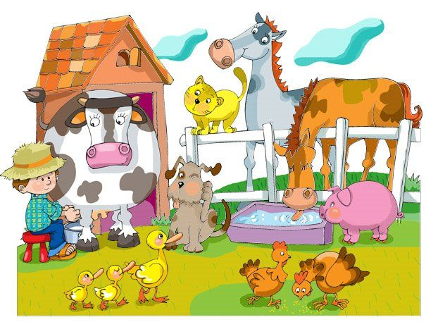
¡Que alegría con tu ayuda recuperamos todas las palabras!

